Slide 1


Slide 2
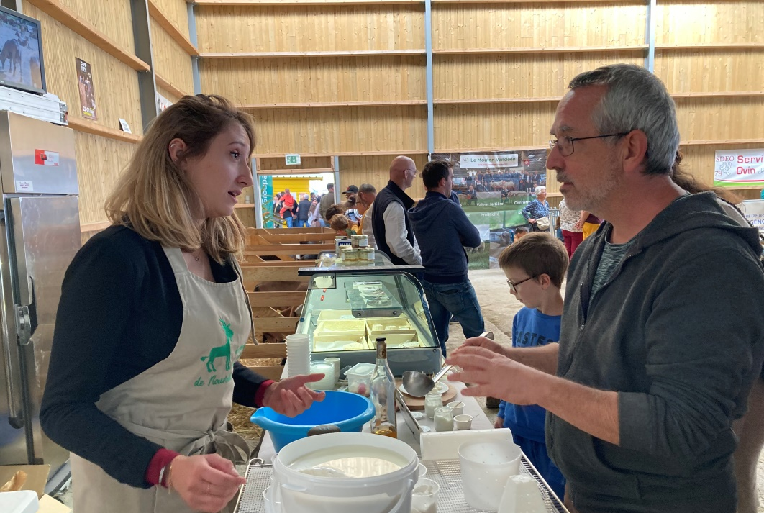
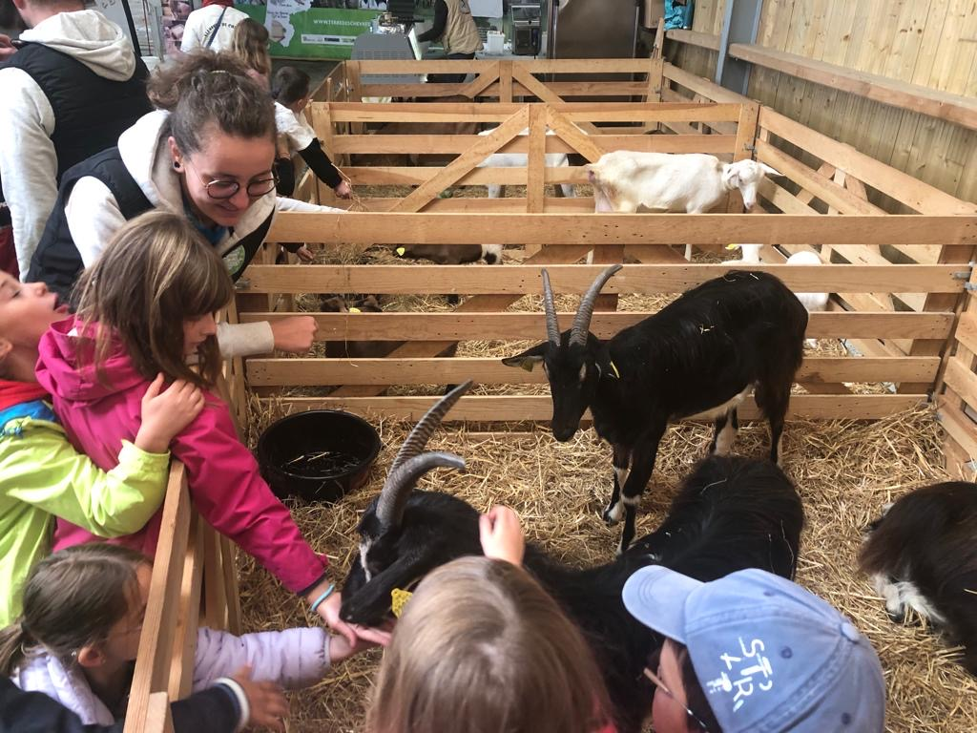
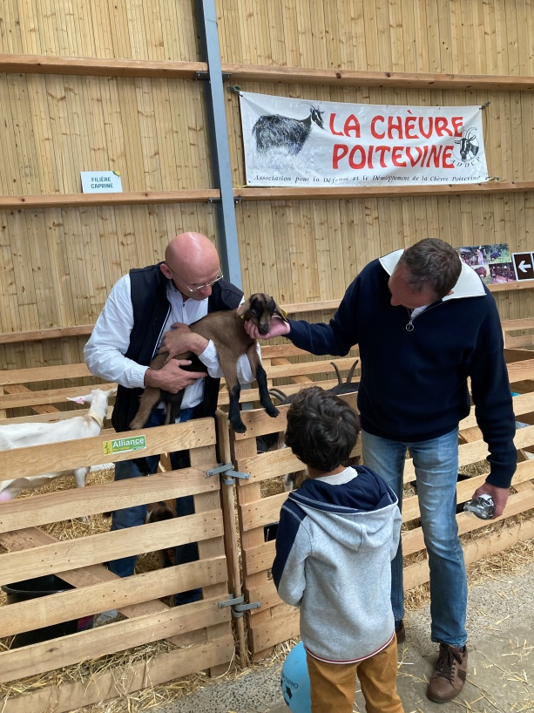
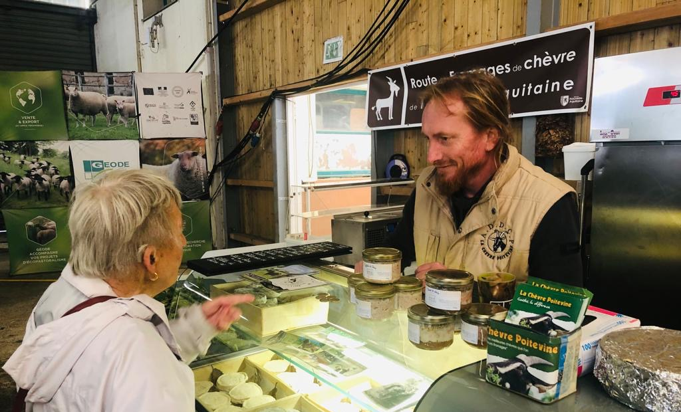
Retour sur 2023

Slide 3
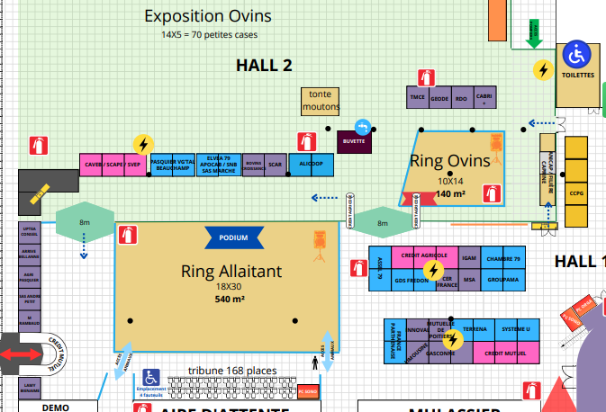
2025
Localisation proposée
pour les stands
« Filière caprine » et « Cabri + »

Slide 4
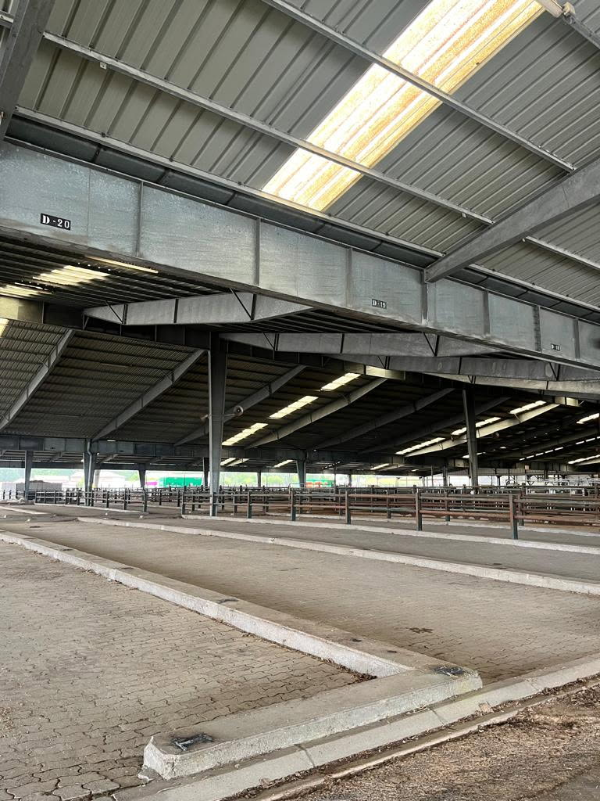
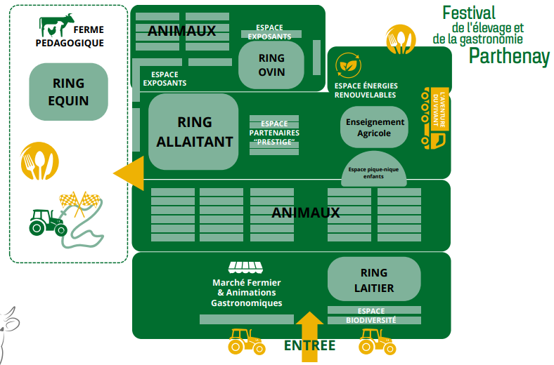
Alternative : là où était prévu le ring laitier ? Mais aménagement complexe …

Slide 5



Visuels habillage stand

Slide 6
Aspects logistiques et budget
Animaux : quelles races, nb cases, barrières, qui amène des chèvres et chevreaux. Présentations ring ?
Froid 1 ou 2 vitrine (s) réfrigérées ?
Location armoire réfrigérée Loca Ouest : 150 euros à 200 euro
500 LITRES DIM EXT 840 X 900 X 1810 MM DIM INT 530 X 670 X 1190 MM
Tables
Stand équipé 9 m2 avec 1 table 2 chaises 3kWh : 1 020 € facturés par le Festival de l’Elevage à l’ANICAP NA
Scolaires
Vente de produits et caisse
Quelles animations ? Démonstrations moulage, spot photo Cheese …
Planning éleveurs : Qui peut participer sur un créneau ?
Indemnisation éleveurs par l’ANICAP NA : 1 500 € permanences + exposition animaux et formalités sanitaires
Installation du stand le jeudi 18 septembre et rangement le dimanche 30 septembre

